Slide 1

LỰC MA SÁT

Slide 2

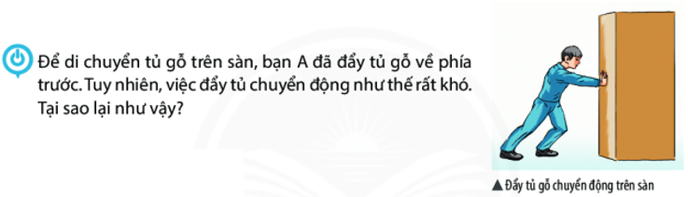
HOẠT ĐỘNG CÁ NHÂN THỜI GIAN: 1 PHÚT
Hãy chỉ ra các lực tiếp xúc với tủ?
Các lực đó các tác dụng gì đối với tủ?
Lực đẩy của người và lực sàn nhà tác dụng vào tủ. Lực đẩy có tác dụng làm cho tủ di chuyển về phía trước người đó; còn lực mà sàn nhà tác dụng vào tủ có tác dụng cản trở sự di chuyển của tủ.

Slide 3
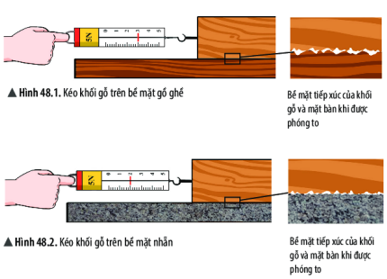

NHIỆM VỤ HỌC SINH THỜI GIAN: 5 PHÚT
NHIỆM VỤ 1: NHÓM HỌC TẬP
Thực hiện thí nghiệm tương tự như hình 48.1 và 48.2
THẢO LUẬN NHÓM
So sánh số chỉ của lực kế trong 2 trường hợp và cho biết đặc điểm của bề mặt tiếp xúc có ảnh hưởng như thế nào đến tác dụng của lực tiếp xúc giữa mặt sàn và vật.
Mặt tiếp xúc càng gồ ghề thì lực ma sát càng lớn.

Slide 4
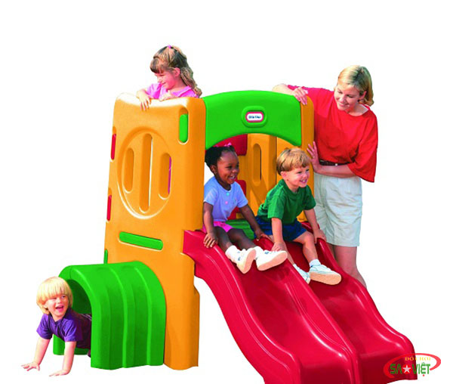

NHIỆM VỤ HỌC SINH THỜI GIAN: 2 PHÚT
Khi nào xuất hiện lực ma sát trượt?
Lực ma sát trượt xuất hiện khi một vật trượt trên bề mặt một vật khác.

Slide 5
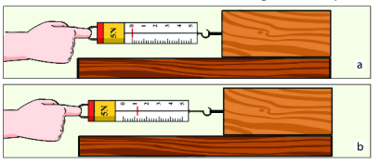
NHIỆM VỤ HỌC SINH THỜI GIAN: 3 PHÚT
Khi nào xuất hiện lực ma sát nghỉ?
Kéo từ từ khối gỗ trên mặt bàn, quan sát số chỉ của lực kế khi vật chưa chuyển động.
Số chỉ lực kế khi vật chưa di chuyển cho biết lực cản trở chuyển động của vật lúc này là bao nhiêu?
Lực cản xuất hiện ở đâu khiến vật chưa thể di chuyển dưới tác dụng của lực kéo?

Slide 6

Lực nào đã giữ quạt trần và các bức tranh không bị rơi xuống khi chịu tác dụng của trọng lực

Slide 7
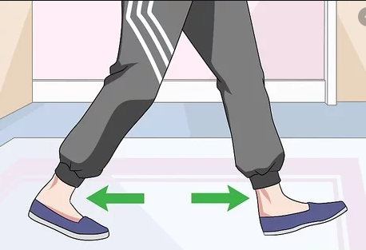
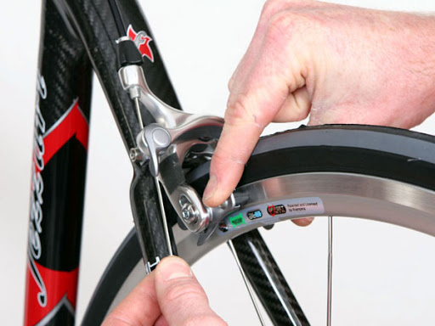
TÁC DỤNG VÀ ẢNH HƯỞNG CỦA LỰC MA SÁT
Lực mà mặt đất tác dụn lên bàn chân

Slide 8

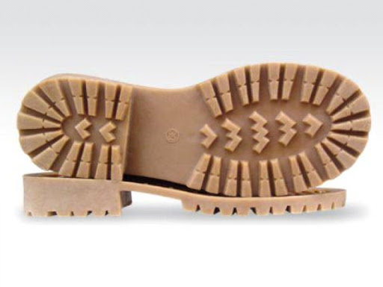

TÁC DỤNG VÀ ẢNH HƯỞNG CỦA LỰC MA SÁT

Slide 9
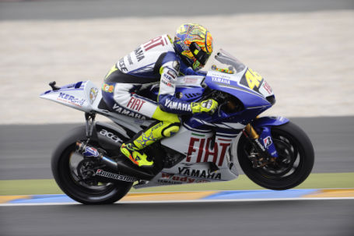

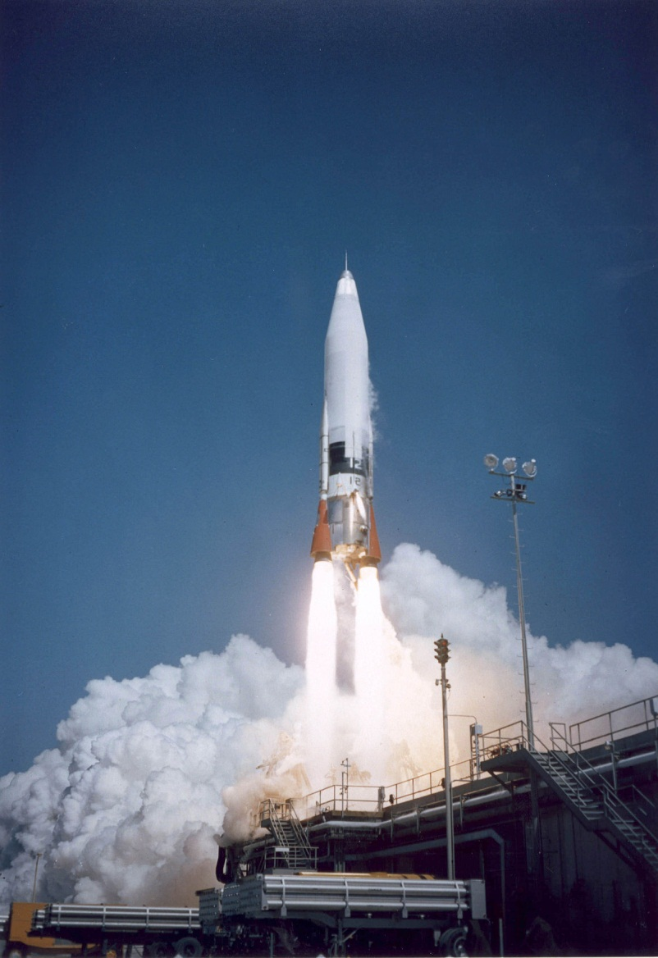
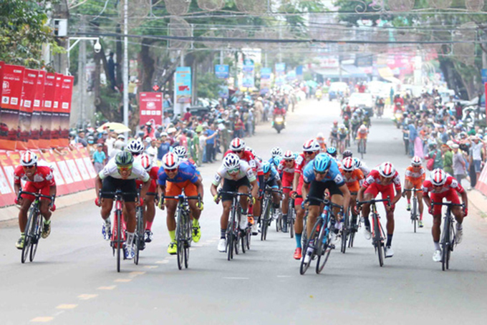

LỰC CẢN CỦA KHÔNG KHÍ

Slide 10

NHIỆM VỤ HỌC TẬP TẠI NHÀ
Vào những ngày thời tiết nồm, nền nhà thường bị trơn trượt. Em hãy tìm cách giải quyết vấn đề trên.
Hãy chụp ảnh, quay video minh chứng cho cách giải quyết của em.
Hạn báo cáo trước lớp tiết học sau.
Làm bài tập về nhà: Phần bài tập trang 198sgk.

Slide 11



